Slide 1
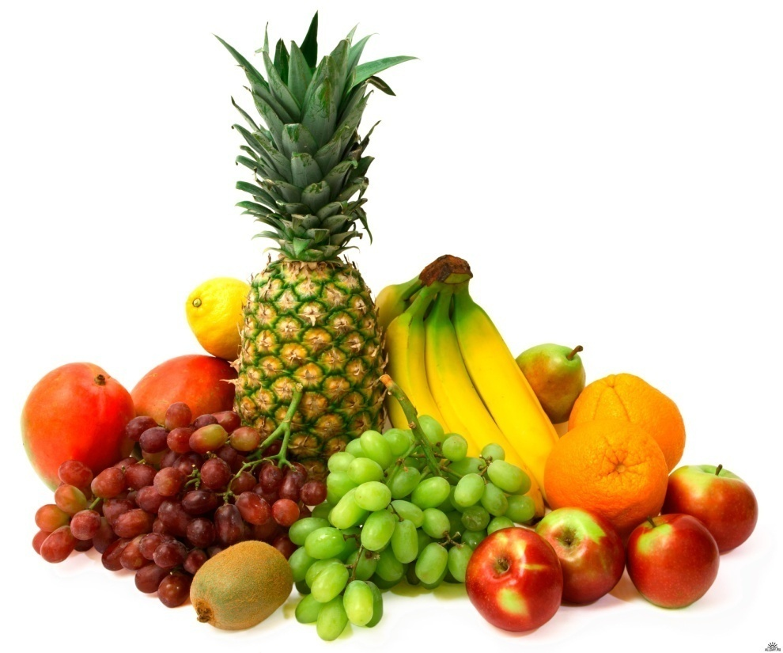
Груша, яблоко, банан,
Ананас из жарких стран.
Эти вкусные продукты
Вместе все зовутся... (фрукты)

Slide 2
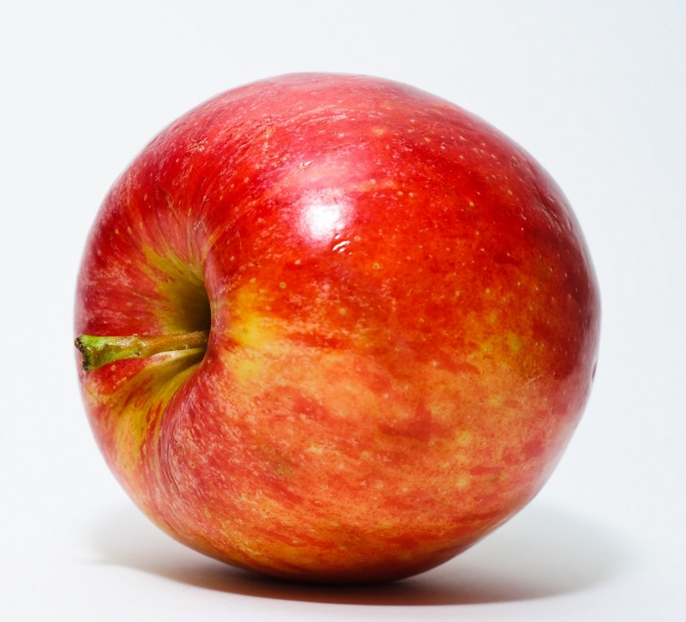
Круглое, румяное, Я расту на ветке. Любят меня взрослые, И маленькие детки.

Slide 3
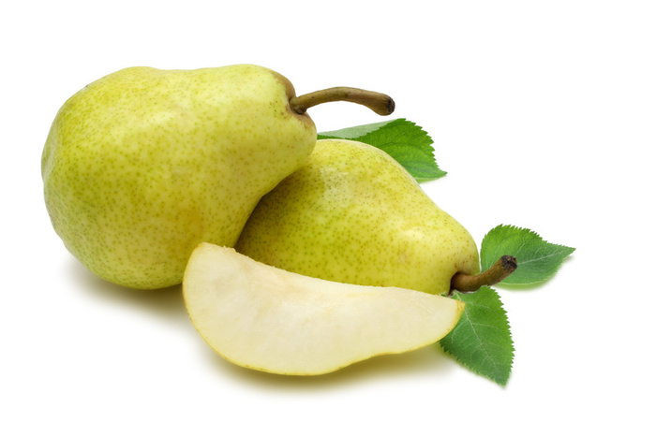
Фрукт похож на неваляшку,
Носит желтую рубашку.
Тишину в саду нарушив,
С дерева упала... (груша)

Slide 4
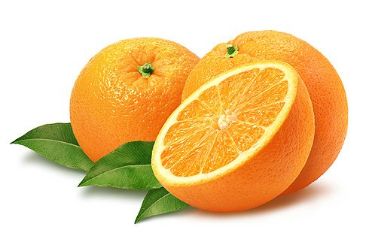
Этот фрукт в рубашке яркой
Любит, чтобы было жарко.
Не растет среди осин
Круглый рыжий... (апельсин)

Slide 5
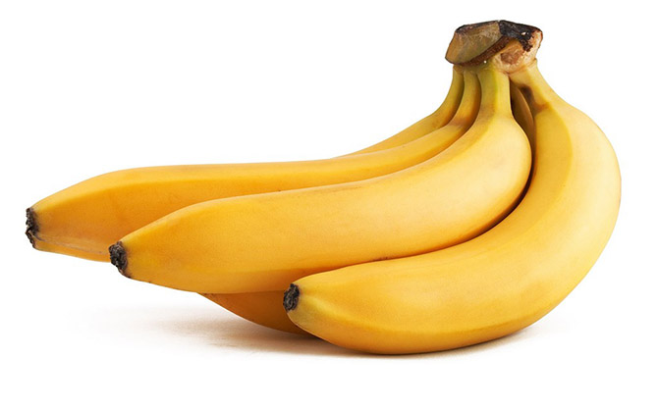
Знают этот фрукт детишки,
Любят есть его мартышки.
Родом он из жарких стран.
Высоко растет... (банан)

Slide 6
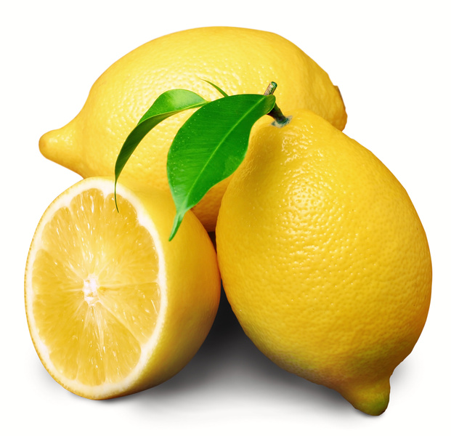
Желтый цитрусовый плод
В странах солнечных растет.
А на вкус кислейший он.
Как зовут его?
(Лимон)

Slide 7
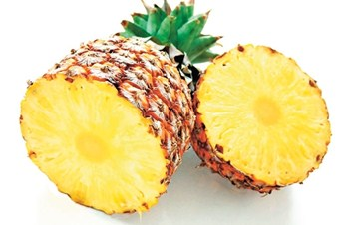
Жарким солнышком согрет,
В шкурку, как в броню, одет.
Удивит собою нас
Толстокожий... (ананас)

Slide 8
Круглый бок, жёлтый бок,
Сидит в грядке колобок.
Врос в землю крепко.
Что же это?
( Репка )

Slide 9
Сто одежек, и все без застежек. ( Капуста)

Slide 10
Без окон, без дверей Полна горница людей. (Огурец)

Slide 11
Росли на грядке зелёные ветки, А на них – красные детки. ( Помидор)

Slide 12
Красная девица Росла в темнице, Люди в руки брали, Косы обрывали. ( Морковь )

